Slide 1
ЧТО ТАКОЕ ХОРОШО, А ЧТО ТАКОЕ ПЛОХО

Slide 2
Цель: разъяснить понятия «хорошо», «плохо».
Мы с вами поведём наш разговор о том, что такое «хорошо» и что такое «плохо».
Конечно, мы должны стараться совершать больше хороших поступков. Потому что хорошие поступки радуют.
От хороших поступков мир становится добрее и лучше.
А плохие – поступки огорчают.
Мы должны отличать Хорошее от Плохого.

Slide 3
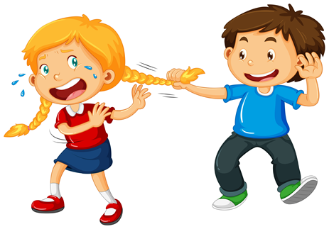
ЧТО ТАКОЕ ХОРОШО, А ЧТО ТАКОЕ ПЛОХО
ПЛОХО
Не обижай девочку
ХОРОШО
Защищай девочку

Slide 4
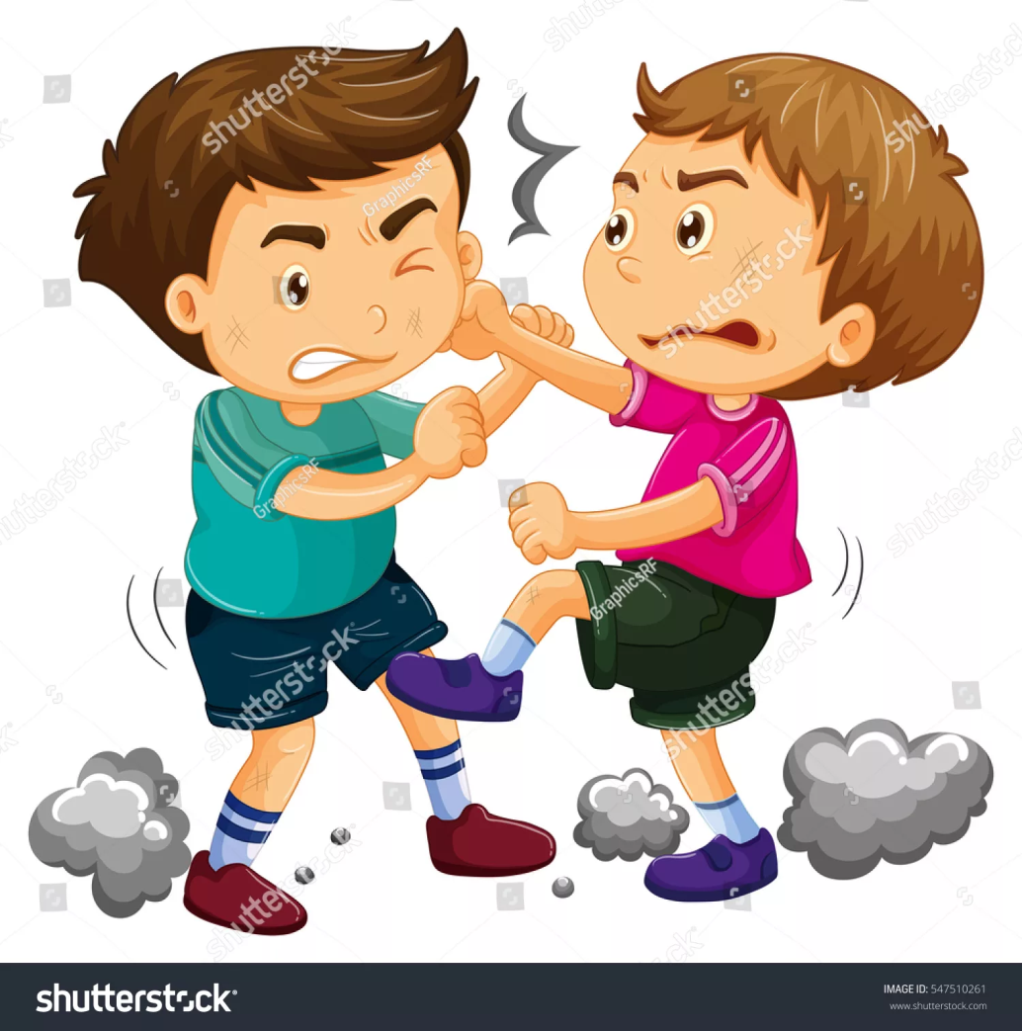
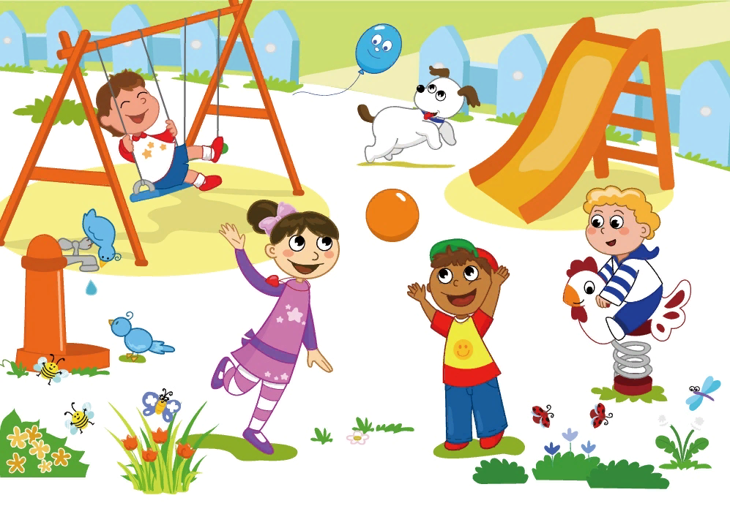
ЧТО ТАКОЕ ХОРОШО, А ЧТО ТАКОЕ ПЛОХО
ПЛОХО
Нельзя драться
ХОРОШО
Нужно дружить и не обижать других

Slide 5
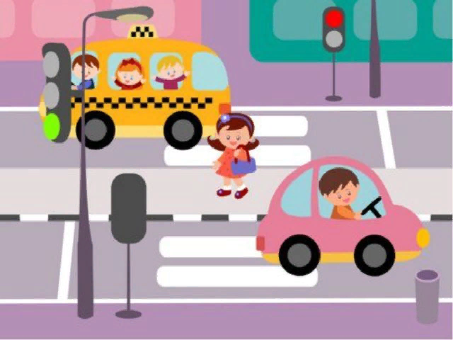
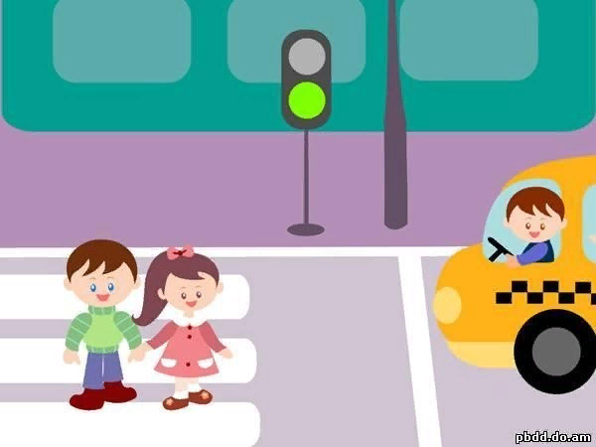
ЧТО ТАКОЕ ХОРОШО, А ЧТО ТАКОЕ ПЛОХО
ПЛОХО
Не переходи дорогу
на красный свет светофора
ХОРОШО
Переходи дорогу
на зелёный свет светофора

Slide 6
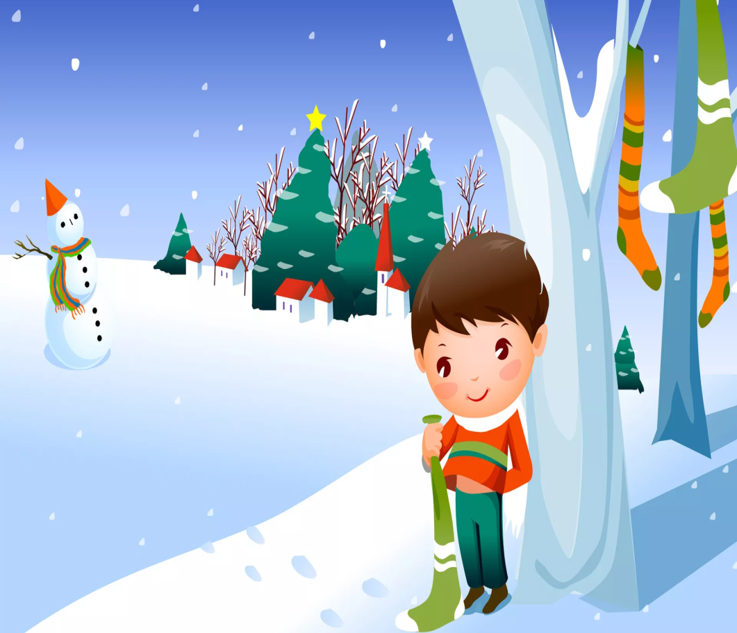
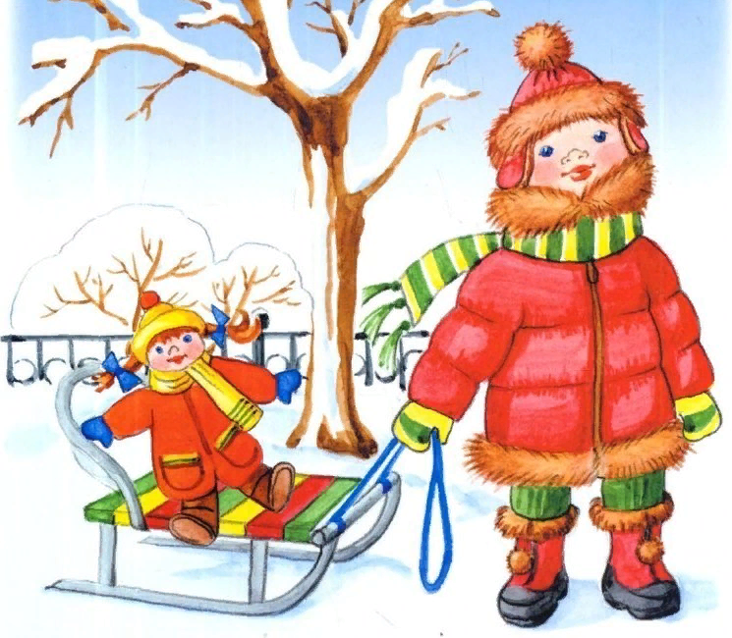
ЧТО ТАКОЕ ХОРОШО, А ЧТО ТАКОЕ ПЛОХО
ПЛОХО
Не гуляй на улице зимой раздетым
ХОРОШО
На улицу зимой нужно хорошо одеваться

Slide 7
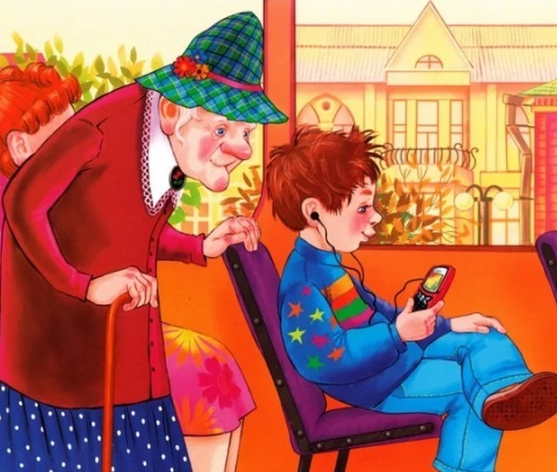
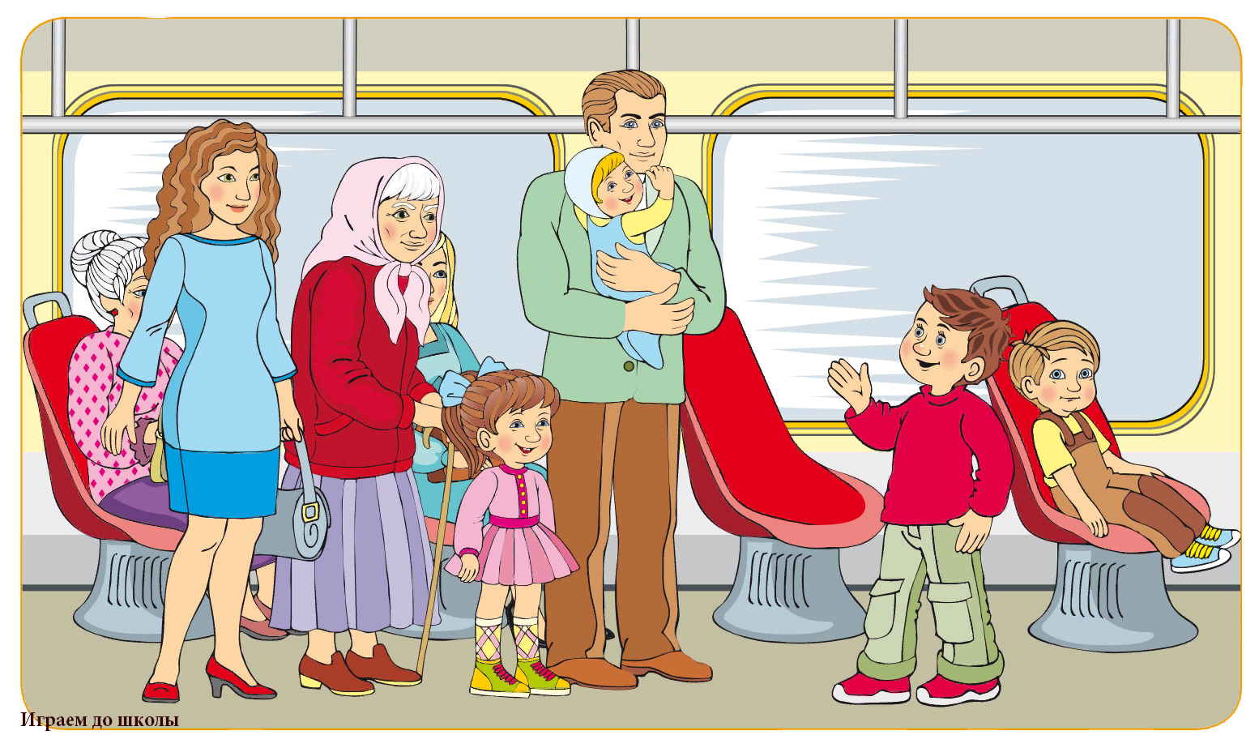
ЧТО ТАКОЕ ХОРОШО, А ЧТО ТАКОЕ ПЛОХО
ПЛОХО
Не сиди в автобусе, если рядом стоят бабушка и дедушка
ХОРОШО
Уступай место в автобусе старшим

Slide 8
ЧТО ТАКОЕ ХОРОШО, А ЧТО ТАКОЕ ПЛОХО
ПЛОХО
Нельзя баловаться в автобусе – прыгать, высовываться в окно, кричать
ХОРОШО
В автобусе нужно вести себя спокойно – не кричать,
не толкаться

Slide 9
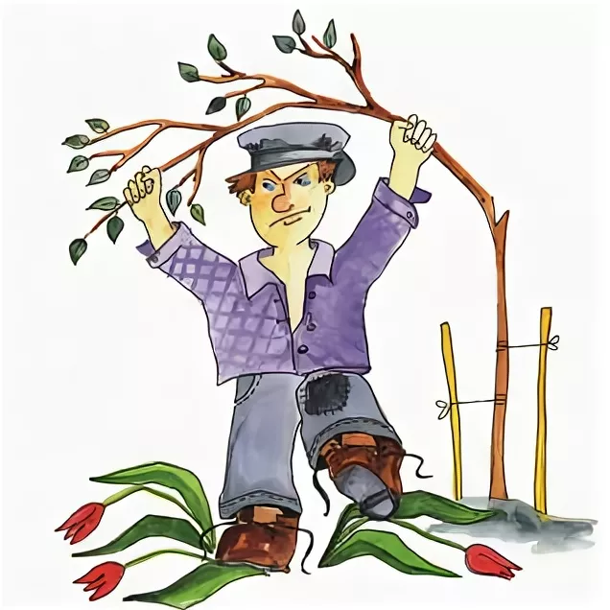
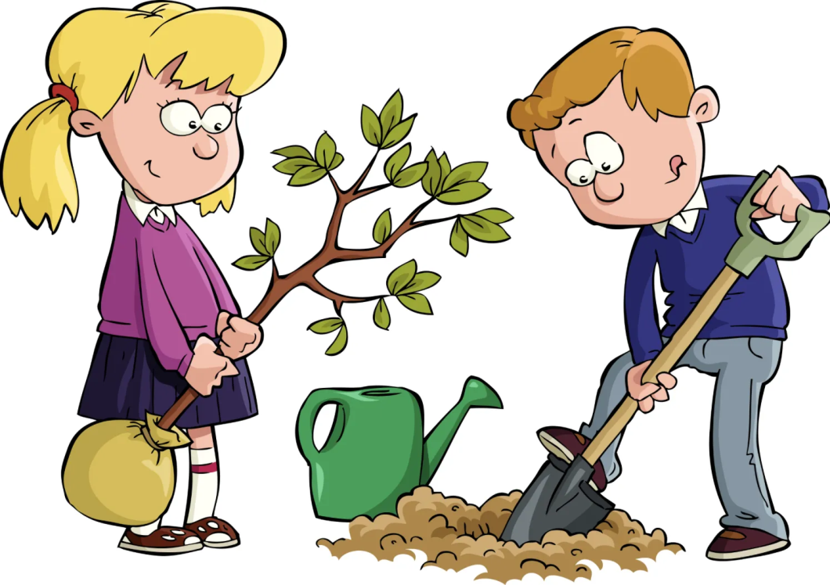
ЧТО ТАКОЕ ХОРОШО, А ЧТО ТАКОЕ ПЛОХО
ПЛОХО
Не ломать деревья
ХОРОШО
Нужно садить деревья

Slide 10
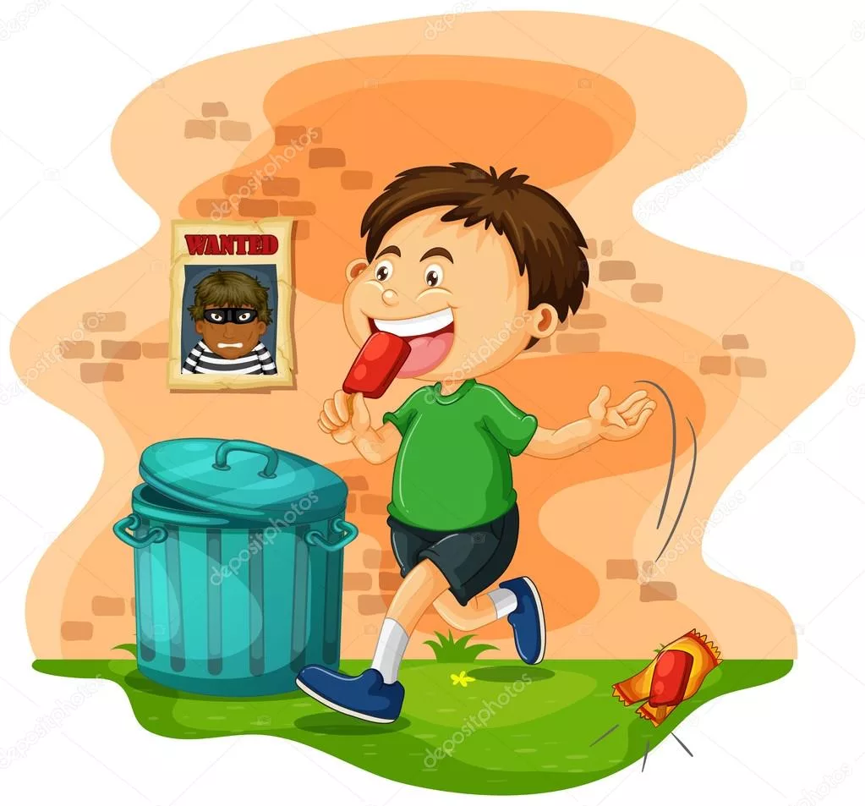
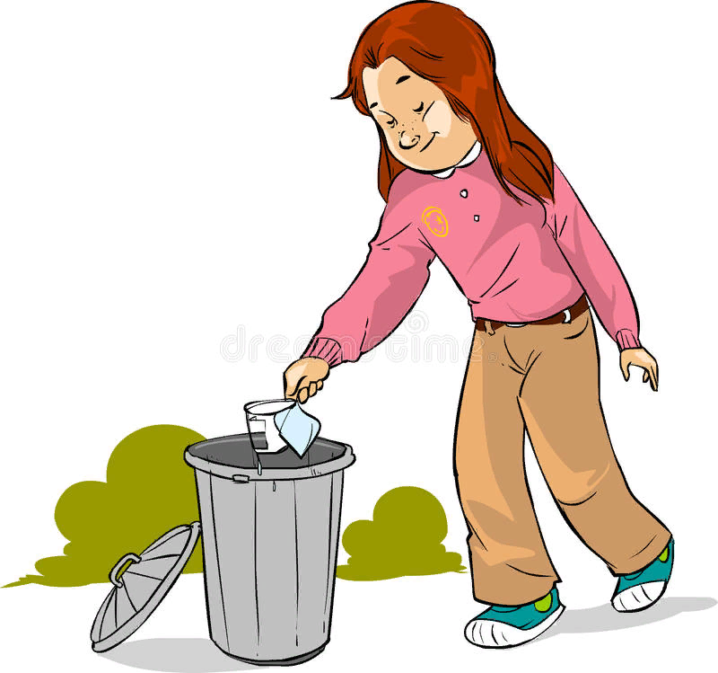
ЧТО ТАКОЕ ХОРОШО, А ЧТО ТАКОЕ ПЛОХО
ПЛОХО
Нельзя бросать мусор на улице
ХОРОШО
Мусор надо бросать в урну

Slide 11
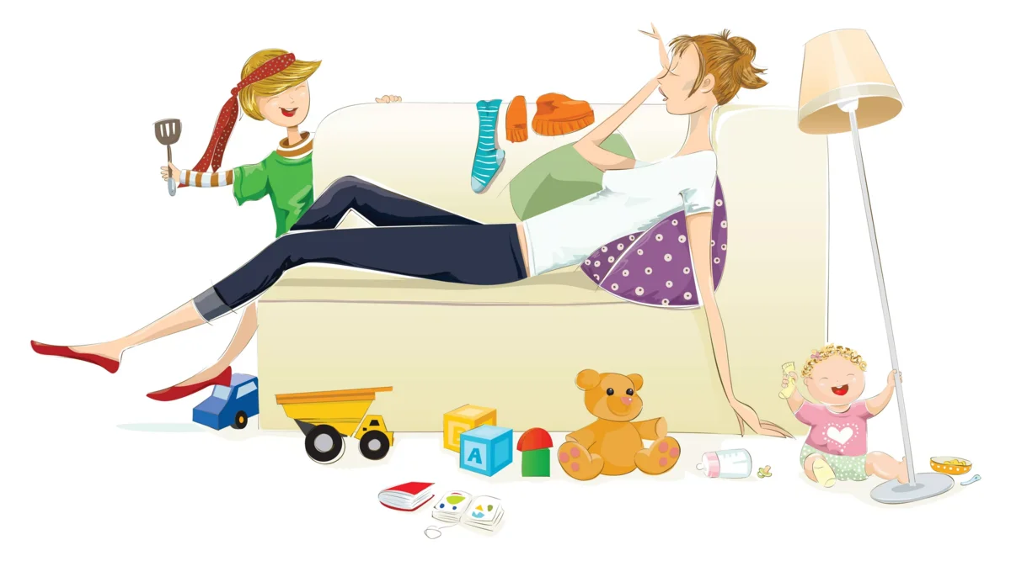
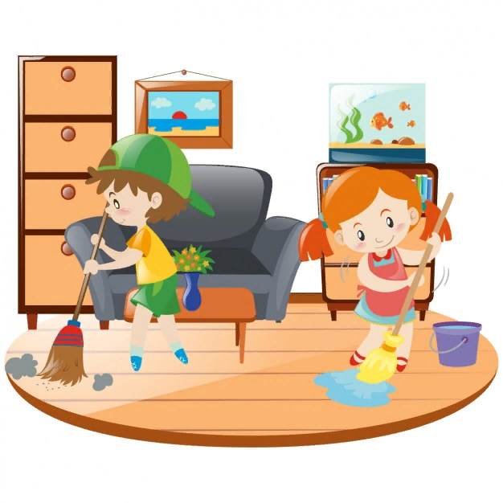
ЧТО ТАКОЕ ХОРОШО, А ЧТО ТАКОЕ ПЛОХО
ПЛОХО
Нельзя разбрасывать игрушки
ХОРОШО
Маме нужно помогать

Slide 12
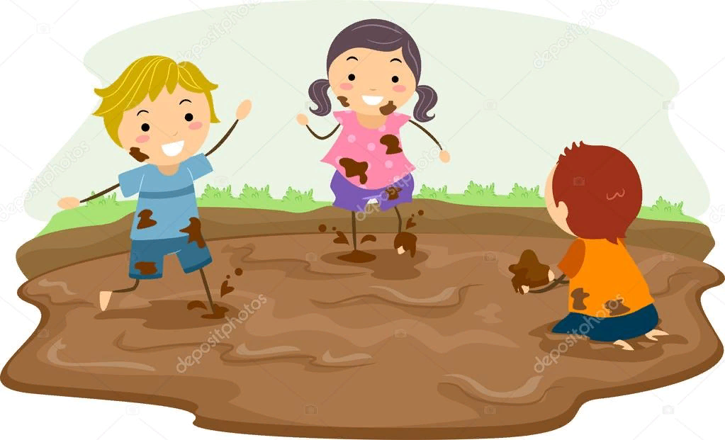
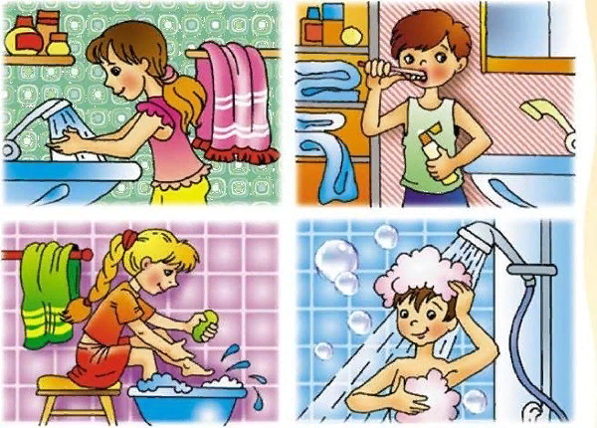
ЧТО ТАКОЕ ХОРОШО, А ЧТО ТАКОЕ ПЛОХО
ПЛОХО
Нельзя пачкаться в грязи
ХОРОШО
Нужно соблюдать правила гигиены – мыться, чистить зубы

Slide 13
Итог занятия
1
О чём мы сегодня говорили?
2
Какие поступки мы должны стараться совершать?

Slide 14
ЧТО ТАКОЕ ХОРОШО, А ЧТО ТАКОЕ ПЛОХО
В каждом из нас есть и хорошее и плохое. Но для того чтобы хорошего было больше, нужно очень стараться, трудиться над собой. И тогда у вас в жизни все получится.
В каждом из вас есть много хорошего. Быть хорошим, добрым, совершать правильные поступки не всегда легко. Но твоя доброта к другим людям к тебе, же добром и вернётся.
Ради доброго поступка можно уступить, помочь, поделиться.
Нужно с другими поступать так, как бы ты хотел, чтобы поступили с тобой.

Slide 15
СПАСИБО!!!

